Slide 1

Palavra do Gestor HGD30
Setembro de 2026
MATERIAL DE USO INTERNO

Slide 2
Setembro de 2026
Em setembro, o mercado de crédito apresentou reabertura dos spreads e liquidez reduzida no mercado secundário. Os spreads médios dos títulos corporativos indexados ao CDI avançaram cerca de 5 bps, passando de CDI + 1,23% para CDI + 1,28% ao ano, interrompendo parcialmente o movimento de compressão observado nos últimos meses.
No mercado secundário, a liquidez permaneceu limitada, especialmente em ativos corporativos, resultando em uma formação de preços mais seletiva. No mercado primário, as emissões bancárias seguiram registrando demanda consistente, embora com menor intensidade em comparação aos meses anteriores. Já o pipeline de emissões corporativas permaneceu restrito, mantendo a oferta de ativos em níveis reduzidos.
Em relação aos fluxos, os fundos com alocação mínima de 15% em crédito e ao menos 1% em debêntures registraram resgates líquidos próximos de R$ 10 bilhões no período, movimento que contribuiu para a reabertura dos spreads e para uma piora da dinâmica técnica da classe.
Apesar desse cenário, os fundamentos corporativos permanecem resilientes e os níveis de inadimplência seguem controlados. Sob a ótica da gestão, mantemos uma postura disciplinada e seletiva na alocação dos recursos, buscando capturar oportunidades geradas pela recente abertura dos spreads sem abrir mão da qualidade de crédito das carteiras.
Nesse cenário, o Tivio HGD30 apresentou rentabilidade de 1,08% no mês (100% do CDI), acumulando 14,66% (101% do CDI) em 12meses.
Na atribuição de performance, a carteira de títulos bancários foi a principal responsável pelo resultado do período, contribuindo com aproximadamente 3 bps de alfa, com destaque para a parcela de LFs perpétuas.
Por outro lado, a carteira de debêntures foi a principal detratora de performance, com impacto negativo de cerca de 1,3 bps de alfa. Dentro da classe, os destaques positivos foram os papéis de Tupy e Randon, que conjuntamente adicionaram 2,3 bps de rentabilidade acima do CDI. Em contrapartida, Hapvida e Sendas foram os principais detratores do mês, com contribuição combinada de aproximadamente 2,5 bps abaixo do CDI.
MATERIAL DE USO INTERNO

Slide 3
/ / BRADESCO TIVIO HGD30 PGBL/VGBL RF CRÉDITO PRIVADO
PRINCIPAIS CARACTERÍSTICAS DO FUNDO
Política de Investimentos
Liquidez
Público Alvo
Fundo de Previdência que investe em títulos de dívidas de empresas brasileiras e/ou instituições financeiras, com alocação
também em crédito estruturado.
Aberto, resgate em D+30 dias
Investidor
Geral
Forma de Aplicação
Meta de retorno
Veículo
Aplicação diária com integralização em D+1 dia
CDI +1 % a.a.
Previdência
(VGBL/PGBL)
Benchmark
CDI
Patrimônio Líquido
R$ 3,8 bilhões
Meta de retorno
CDI + 1,0%
Duration
1,64 anos
Taxa de Adm & Gestão: 0,8%
Taxa de Performance: 20% do retorno que exceder o CDI
Data base: 30/09/2025
MATERIAL DE USO INTERNO

Slide 4

Por que investir no
?
EXCLUSIVIDADE
Expertise de Crédito com Gestão Ativa
Ampla experiência para aproveitar
oportunidades no mercado primário e secundário.
Asset Independente com Acionistas Robustos.
Diversificação de emissores e setores.
Análise de Crédito Criteriosa
Análise independente e acompanhamento da
carteira com ferramenta proprietária de rating.
Originação Proprietária & Crédito Estruturado
Time focado na Originação e Estruturação de ativos de crédito.

Slide 5
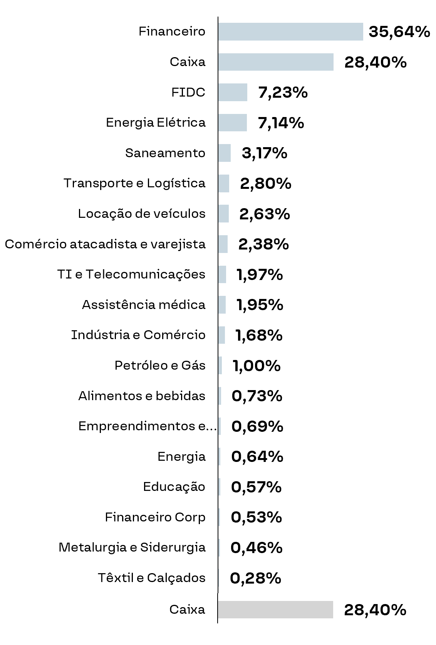
Alocação e Retorno Estimados da Carteira
Alocação
da Carteira
(% patrimônio líquido)
Crédito High Grade
66,5%
Crédito High Yield
5,3%
Caixa
28,4%
*baseado em classificação interna
Distribuição de rating da carteira
(Exposição Rating Externo)
Exposição Setorial
Composição da carteira
MATERIAL DE USO INTERNO

Slide 6







Disclaimer
Este material foi elaborado pela Tivio Capital Distribuidora de Títulos e Valores Mobiliários S.A. e possui caráter meramente informativo. Não constitui oferta, recomendação ou aconselhamento de investimento.
Antes de investir, leia a lâmina de informações básicas, se aplicável, o regulamento, o formulário de informações complementares, seus anexos e apêndices. Esses documentos e informações sobre tributação estão disponíveis em tivio.com/fundos/ e tivio.com/documentos/.
Os investimentos envolvem riscos. Consulte os documentos do fundo para conhecer sua estratégia, público-alvo, condições e principais fatores de risco.
Rentabilidade obtida no passado não representa garantia de resultados futuros. A rentabilidade divulgada não é líquida de impostos. Os investimentos em fundos não são garantidos pelo administrador, pelo gestor, por qualquer mecanismo de seguro ou pelo Fundo Garantidor de Crédito – FGC.
A Tivio Capital Distribuidora de Títulos e Valores Mobiliários S.A. integra o conglomerado prudencial liderado pelo Banco Bradesco S.A.
SAC: 0800 704 8383
Atendimento 24 horas
Ouvidoria: 0800 727 9933
Atendimento das 9h às 18h, de
segunda a sexta-feira, exceto feriados nacionais
RATING S&P:
brAMP1
Informações disponíveis em spglobal.com
tivio.com/fundos
Leia o QR Code
e acesse as redes
da Tivio Capital
Avenida Brigadeiro Faria Lima, 4.300
7º andar | Vila Olímpia CEP 04538-132 | São Paulo
MATERIAL DE USO INTERNO

